Slide 1
Finanční analýza jako nástroj řízení podniku
Ing. et Bc. Michal Motyčka, DiS., Ph.D., Drhc.

Slide 2
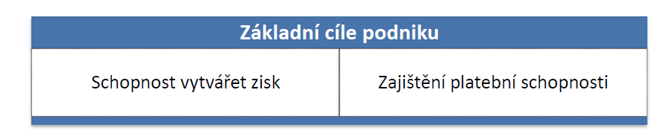
Úvod do finanční analýzy
Finanční analýza má v zemích s rozvinutou tržní ekonomikou dlouhodobou tradici a je neoddělitelným prvkem podnikového řízení. Také v České republice se v posledních letech stala oblíbeným nástrojem při hodnocení reálné ekonomické situace firmy. Finanční výsledky se stávají základním kritériem ekonomických rozhodnutí a podnikové finance získávají nové postavení – dostávají se do centra pozornosti všech podnikatelů. Jsou velmi významné nejen pro strategické řízení firmy, v oblasti finančního managementu, ale například i při hodnocení a výběru partnerů v obchodní oblasti.
Schéma - Základní cíle podniku
K základním cílům finančního řízení podniku je možno zařadit především dosahování finanční stability, kterou je možno hodnotit
pomocí dvou základních kritérií:
schopnost vytvářet zisk, což prezentuje především schopnost zajišťovat přírůstek majetku a zhodnocovat vložený kapitál;
zajištění platební schopnosti podniku, tedy zajištění dostatku finančních prostředků na pokrytí závazků vyplývajících z podnikatelské činnosti.
DEFINICE
Finanční analýza představuje systematický rozbor získaných dat, které jsou obsaženy především v účetních výkazech, jejich položek, agregovaných dat a rozbor vztahů a vývojových tendencí.

Slide 3
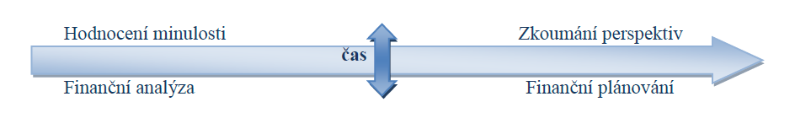
Úvod do finanční analýzy
Finanční analýzy v sobě zahrnují hodnocení firemní minulosti, současnosti a předpovídání budoucích finančních podmínek.
Základní cíle podniku
Schopnost vytvářet zisk
Zajištění platební schopnosti
Finanční analýzy v sobě zahrnují hodnocení firemní minulosti, současnosti a předpovídání budoucích finančních podmínek.
Schéma - Časová perspektiva finanční analýzy
Ze schématu č. 2 je patrné, že pracujeme-li s daty ex-post, hodnotíme firemní minulost a máme podklady pro zpracování finanční analýzy. Výsledky finanční analýzy jsou pak zpravidla výchozími (vstupními) údaji pro finanční plánování. Finanční plánování pracuje s daty ex-ante a zkoumáme finanční perspektivy konkrétní společnosti.
Objektivně se při zpracovávání finanční analýzy jedná o identifikaci slabin ve firemním finančním zdraví, které by mohly v budoucnu vést k problémům, a silných stránek souvisejících s možným budoucím zhodnocením majetku firmy. Například vnitřní finanční analýzy ukazují zaměstnancům, kam směřovat hodnocení firemní likvidity nebo možnosti zaměření výroby. Jiným příkladem může být to, že finanční analýzy mohou přicházet zvenčí firmy a mohou podmiňovat úvěrový nebo investiční potenciál firmy. Bez ohledu na původ analýz, jsou jejich nástroje vždy nebo téměř vždy stejné.

Slide 4
Původ finanční analýzy
Původ finanční analýzy je pravděpodobně stejně starý, jako je vznik peněz. Vlastí finanční analýzy jsou podle dostupných pramenů Spojené státy americké, nicméně ve svých počátcích se jednalo pouze o teoretické práce, které s praktickou analýzou neměly nic společného. Prakticky jsou analýzy využívány už po několik desetiletí. Finanční analýzy se přirozeně vyvíjely podle doby, ve které měly fungovat. Struktura těchto analýz se podstatným způsobem změnila v době, kdy se do značné míry začaly využívat počítače, neboť v tom smyslu se změnily i matematické principy a důvody, které vedly k jejich sestavování.
Finanční analýzy se zpočátku vyznačovaly především tím, že znázorňovaly absolutní změny v účetních výsledcích. Později se však ukázalo, že rozvaha a výsledovka jsou zdrojem kvalitních informací pro zjišťování úvěrové schopnosti podniků. Šlo především o zájem o likviditu a schopnost přežít. Lze tedy říci, že Spojené státy americké jsou také kolébkou zpracování odvětvových přehledů, které jsou vytvářeny na základě rozvah a výsledovek jednotlivých společností.
V Čechách lze za počátek finančních analýz označit počátek minulého století, kdy se poprvé v literatuře objevuje pojem „analýza bilanční“ ve spise „Bilance akciových společností“, který sepsal prof. dr. Pazourek. Jak už z názvu vyplývá, období před druhou světovou válkou je tedy ve znamení bilančních analýz. Po druhé světové válce se pak začíná objevovat pojem finanční analýza pro rozbor finanční situace podniku, odvětví nebo státu, i když v našich podmínkách se tohoto pojmu začíná hojně používat po roce 1989. Samozřejmě že se zde projevil vliv americké a britské terminologie. V Německu se pro finanční analýzu používá i nadále pojem bilanční analýza, resp. bilanční kritika - zahrnuje hodnocení všech dokumentů, tj. rozvahy, výsledovky, příloh a výroční zprávy.

Slide 5
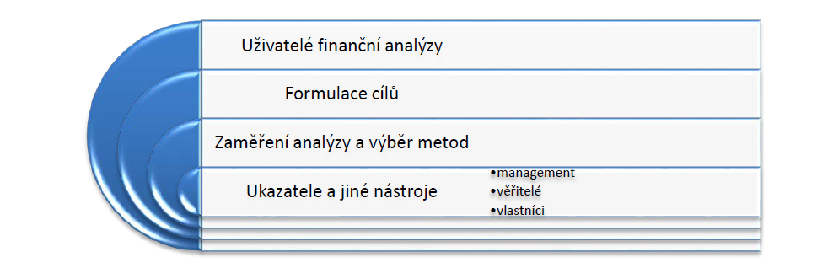
Uživatelé finanční analýzy
Finanční ukazatele jsou základní nástroje finanční analýzy, neboť přinášejí odpovědi na různé otázky související s finančním zdravím firmy. Zpravidla však musí jít o zcela cílenou analýzu a hledání odpovědí na konkrétní otázky. Z toho pohledu například úvěrový pracovník komerční banky vzhledem k poskytnutí šestiměsíčního úvěru může chtít znát míru solventnosti či míru likvidity firmy, potenciální investoři do vašich akcií mohou chtít znát ziskovost firmy a analytik firmy by se měl zajímat o přiměřenost nároků potenciálních dlužníků nebo jaké množství finančních prostředků je nutné mít či získat pro firemní expanzi. Odpovědi na tyto otázky a otázky další mohou být ukryty právě v používání různých finančních ukazatelů. S využíváním různých finančních ukazatelů souvisí i otázka, pro koho je finanční analýza důležitá.
Finanční analýzu si lze představit jako rozbor jakékoliv činnosti, v souvislosti s níž je možno uvažovat o čase a penězích. Finanční analýzu provádíme běžně na té nejjednodušší úrovni v rodině, my však budeme uvažovat složitější variantu na úrovni podniku. V rámci těchto analýz je finanční analýza důležitá pro management, akcionáře (resp. vlastníky), věřitele a další externí uživatele. To, jakým způsobem se ubírá úvaha o provedení analýzy a co nejpodstatnějšího očekávají jednotlivé ekonomické subjekty, je uvedeno v následujícím schématu.
Schéma - Proces finanční analýzy v návaznosti na jednotlivé kategorie uživatelů

Slide 6
Uživatelé finanční analýzy
Obecně je možno na základě tohoto schématu shrnout tyto úvahy. Management tedy sleduje primárně platební schopnost podniku, z hlediska provozní analýzy je zkoumána zejména struktura zdrojů a finanční nezávislost podniku, ale je také patrné, že velmi důležitou položkou finanční analýzy je ziskovost. Kromě těchto parametrů je pro management důležité také sledování likvidity, což je ukazatel, které umožní rozhodování o realizaci dodatečného úvěru, resp. zatížení jinými finančními výdaji.
Vlastníci (nebo také investoři) si finanční analýzou ověřují, zda prostředky, které investovali, jsou náležitě zhodnocovány a řádně využívány. Z hlediska toho úhlu pohledu je pak základním cílem maximalizace tržní hodnoty vlastního kapitálu společnosti, zajímá je vývoj tržních ukazatelů, ukazatelů ziskovosti a vztah peněžních toků k dlouhodobým závazkům. Je důležité si uvědomit, že vlastník, resp. potenciální investor, je zainteresován zejména na výnosech.
Z hlediska věřitelského můžeme na analýzu nahlížet dvojím způsobem. Z hlediska bank jako věřitelů je důležité sledování dlouhodobé likvidity a hodnocení ziskovosti v dlouhém časovém horizontu. Důležitá je rovněž schopnost tvorby finančních prostředků a stabilita jejich toků. Z hlediska krátkodobých věřitelů uvažujeme o možnosti ověřit si možnost a reálnost plnění uzavřených smluv, tedy platební schopnost, strukturu oběžných aktiv (jako možných zdrojů finančních prostředků) a krátkodobých závazků a samozřejmě také průběh cash flow. Ať už budeme brát v úvahu jakéhokoli věřitele, budou mít společný především fakt, že vyžadují vrácení vložených finančních prostředků a obě skupiny věřitelů musí brát v úvahu i riziko nesplacení finančních prostředků.
Z uvedených skutečností je zřejmé, že rozhodujícím hlediskem pro volbu metody finanční analýzy bude kromě jiných aspektů také cílová skupina, pro niž jsou výsledky analýzy zpracovávány. Kromě uvedených cílových skupin by bylo možné najít i skupiny jiné, k nim například můžeme uvést dodavatele, stát a jeho orgány, konkurenty, veřejnost, zaměstnance.

Slide 7
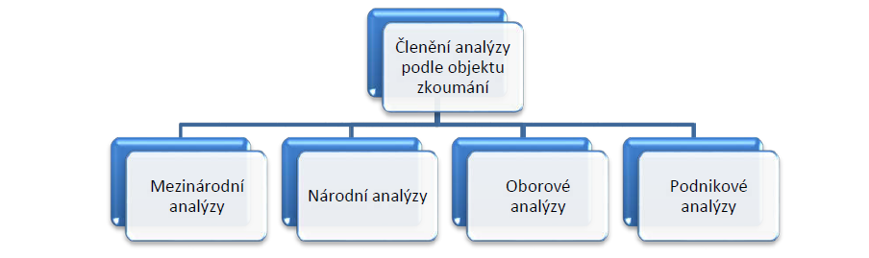
Základní aspekty finanční analýzy
Finanční analýzu stejně jako téměř všechny ekonomické kategorie lze členit. Způsobů, jak členit, existuje celá řada, nicméně v textu máte prezentováno pouze to členění, které je nezbytně nutné pro pochopení struktury analýzy. Finanční analýza podle objektu zkoumání může být rozdělena tak, jak je uvedeno v následujícím schématu.
Schéma - Členění analýzy podle objektu zkoumání

Slide 8
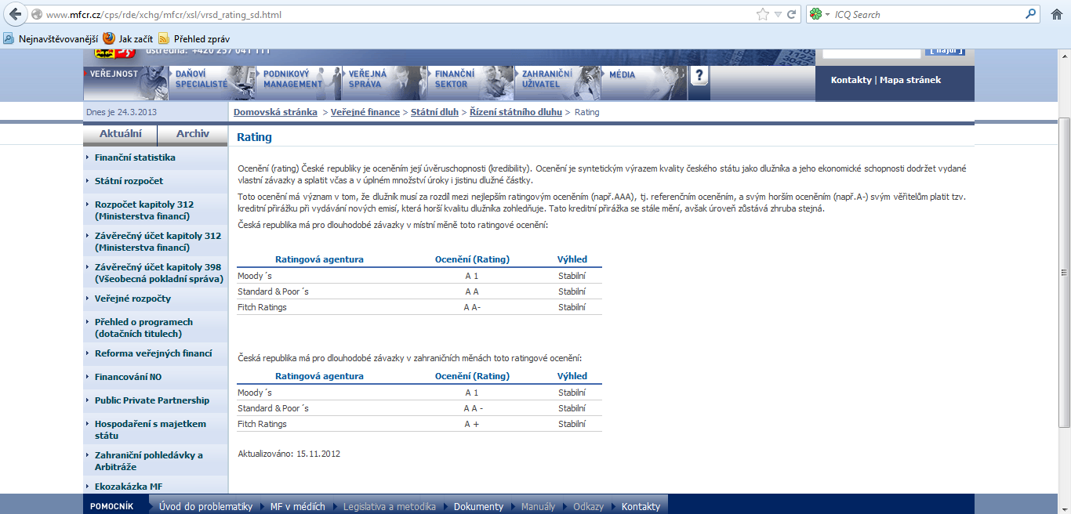
Základní aspekty finanční analýzy
Mezinárodní analýza se zabývá analýzou aspektů nadnárodního charakteru, což je v souvislosti s globalizačními tendencemi samozřejmě důležité pro správný odhad vývoje zejména u těch firem, které pracují v mezinárodních vztazích. Tyto analýzy zpracovávají specializované instituce, zabývající se hodnocením (ratingem) jednotlivých ekonomik.
Schéma - Rating ČR u jednotlivých ratingových agentur

Slide 9
Základní aspekty finanční analýzy
Analýza národního hospodářství je prováděna specializovanými institucemi nebo organizačními složkami společnosti. Je zdrojem externích informací, které prezentují vnější prostředí firmy. Uživatelé obvykle tyto analýzy přebírají a používají je při analýzách svých společností. Stav ekonomiky ovlivňuje schopnosti podniků dosahovat odpovídající výnosnosti. K národohospodářským datům patří data popisující celkovou hospodářskou situaci - tedy míra ekonomického růstu, míra inflace, míra nezaměstnanosti, úroková míra (velmi důležitý makroekonomický ukazatel, neboť každá firma řeší strukturu způsobu financování – vstupují-li do podnikání úvěry jako zdroj financování, je důležité najít správné načasování použití úvěru. Rostoucí úroková míra prodražuje získání tohoto zdroje financování, znamená tedy pokles investičních příležitostí) apod. Jde o také o analýzu vývoje cen a úrokových měr, vývoje devizových kurzů (makroekonomický ukazatel, který je důležitý pro firmy se zahraničním obchodem – nízký kurz znevýhodňuje dovoz do země a znamená zvýšení možností pro domácí výrobce, o jejichž levnější výrobky by měl být v zahraničí větší zájem), měnové politiky ČNB apod.
Tyto a další faktory přímým i nepřímým způsobem ovlivňují chování jednotlivých firem a proto je důležité, aby také vstupovaly do rozhodování o podnikatelských záměrech firmy. Navíc analýza minulého vývoje a současného stavu může pomoci vyvozovat prognózy z hlediska budoucího vývoje, tedy jak bude makroprostředí motivovat a orientovat rozhodování občanů a firem.

Slide 10
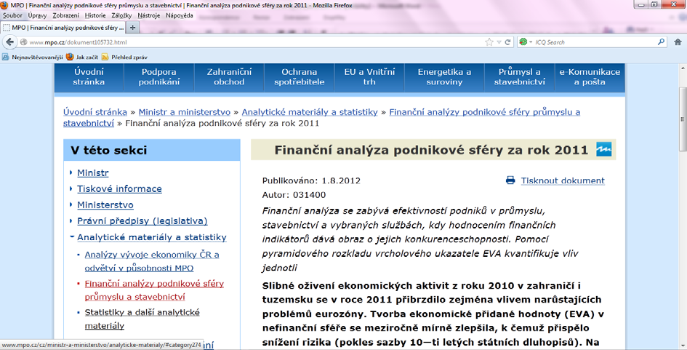
Základní aspekty finanční analýzy
Analýza odvětví - odvětvím rozumíme z hlediska analýzy skupinu subjektů, které jsou si z nějakého hlediska podobné, přičemž podobnost je určena provozovanými činnostmi z hlediska užití technologických postupů či z hlediska poskytovaných služeb apod. V našich podmínkách využíváme členění NACE-CZ, které je v souladu s využívanou metodikou Evropské unie. Členění odvětví je důležité mimo jiné také proto, že každé z odvětví vykazuje jinou citlivost na konjunkturální vývoj. Při hodnocení odvětví se bere v úvahu především jeho současný stav a očekávaný vývoj včetně srovnání se zahraničím na základě ekonomických a akciových ukazatelů. V rámci odvětvové analýzy se analyzují především odbytové možnosti, stav nasycenosti domácího a zahraničního trhu, importní náročnost. Důležitými charakteristikami v rámci této analýzy jsou také investiční náročnost, citlivost na technologické změny, koncentrace kapitálu uvnitř odvětví včetně struktury majetkových vztahů a citlivost na vnější vliv (na politická opatření apod.). Je důležité si také uvědomit, že analýza odvětví je podstatná pro srovnávání firem vzájemně. Informace týkající se hlavních ukazatelů je možno nalézt v agregovaných analýzách ministerstva průmyslu a obchodu a mohou sloužit jako výchozí srovnávací kritérium. Nevýhodou je, že tyto analýzy jsou k dispozici obvykle se značným časovým zpožděním a také, že tyto analýzy jsou zpracovávány na společnosti, které mají více než 100 zaměstnanců, což znamená, že pro menší společnosti jsou tyto analýzy nepoužitelné. Pro malé a střední společnosti lze také využít podkladů ze serveru Českého statistického úřadu.
Schéma - Finanční analýzy podnikové sféry průmyslu a stavebnictví

Slide 11

Základní aspekty finanční analýzy
Analýza podniků a společností - tato analýza se provádí s ohledem na otázky, které pomocí ní mají být zodpovězeny. Je však nutno přihlédnout k postavení společnosti v rámci příslušného odvětví a národního hospodářství. V rámci jedné společnosti lze provádět pouze časová srovnání, přičemž je nutné sledovat, nedošlo-li u daného subjektu ke změnám, které by mohly toto časové srovnání ovlivnit. Analýza společnosti se soustřeďuje na stav společnosti a na její předpokládaný vývoj, přičemž se provádí jak analýza kvalitativní (image společnosti, kvalita managementu a úroveň řízení, struktura vlastnictví, likvidita akcií na kapitálovém trhu, ekologie), tak analýza kvantitativní (vychází z účetních výkazů dané společnosti). Tato úroveň analýzy bude předmětem vašeho dalšího studia.
Všechny výše uvedené analýzy lze označit jako analýzy řešené metodou „top to down“, což znamená, že se vychází z výsledků mezinárodních analýz, přes národohospodářské analýzy a analýzu odvětví ke konkrétní společnosti.
Schéma - Metoda top to down
Pokud se budeme zabývat dalším členěním analýz, je třeba se také zmínit o analýzách, které se zabývají zkoumáním pouze určité části nebo jevu z celku. K těmto analýzám patří například analýza mezinárodního obchodu, vnitřního trhu, odbytu, zaměstnanosti, kapitálového trhu apod.

Slide 12
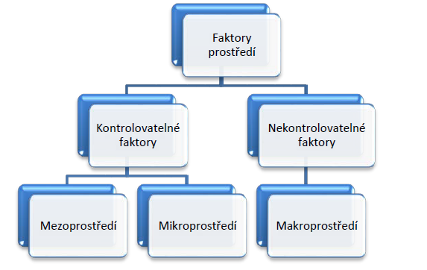
Základní aspekty finanční analýzy
Důležité je rovněž členění finanční analýzy na finanční analýzu externí a finanční analýzu interní. Externí analýza je analýza, která se opírá o zveřejňované a jinak dostupné finanční informace. Interní analýza je analýza, kterou lze označit jako rozbor hospodaření podniku, který vychází nejen z finančních informací, ale také z informací z manažerského (vnitropodnikového) účetnictví a z dat statistických, plánovaných a kontrolních. Budeme-li chtít analyzovat podnik či odvětví, je třeba si uvědomit, že nejpodstatnější úlohu při naší analýze budou sehrávat faktory uvedené ve schématu jako faktory konkurenční síly. Působení těchto faktorů určuje potenciál zisku v odvětví, návratnost investovaného kapitálu, míru výnosů z investovaného kapitálu. Síla konkurenčních tlaků také určuje mez přílivu kapitálu - tzn. že silná konkurence v odvětví tlačí dolů míru výnosu z investovaného kapitálu, nebo jinak vyšší výnosová míra než je minimální úroveň stimuluje příliv kapitálu do odvětví. Je třeba si rovněž uvědomit (a to už je záležitost marketingová), ve které fázi životního cyklu se právě podnik nachází. Bude asi podstatný rozdíl mezi podnikem, který je ve fázi vzniku, podnikem ve fázi nasycení a podnikem, který se nachází ve fázi degenerace - tady však bývá strategie jednoznačná - stažení z trhu.
Schéma - Faktory prostředí ovlivňující fungování podniku
Faktory, které ovlivňují fungování firmy v ekonomickém prostředí, je možno v zásadě rozdělit do dvou skupin. První skupinu tvoří faktory kontrolovatelné (tedy z pohledu firmy ovlivnitelné faktory) a druhou skupinu faktory nekontrolovatelné (z pohledu firmy jen velmi obtížně ovlivnitelné). Ani toto rozdělení není však možné chápat takto striktně. Je potřeba si uvědomit, že jsou prvky v systému, které můžeme ovlivňovat částečně, nebo chcete-li zprostředkovaně, a nelze je tedy jednoznačně přiřadit k ani jedné ze skupin. Do této částečně ovlivnitelné skupiny by se daly zařadit především faktory z mezoprostředí, které svým jednáním sice ovlivníme, ale rozhodně ne vždy je můžeme měnit zásadním způsobem.

Slide 13
Shrnutí
Finanční analýza je specifickým typem analýzy, jejímž smyslem je provést zhodnocení finančního hospodaření. Finanční analýza patří k nejdůležitějším nástrojům finančního řízení. Analýza je užitečná pro prověření dat z minulosti, doplnění vypočítané hodnoty podniku při koupi takovéhoto podniku, je východiskem pro sestavování finančního plánu. Vznik jednotlivých metod je datován do 20. století, přičemž k největšímu rozvoji přispělo zejména masivnější využití výpočetní techniky.
Existují různé cílové skupiny uživatelů finanční analýzy. Nejběžněji využívají analýzu management, věřitelé a investoři. Podle cílové skupiny a podle účelu finanční analýzy je možno využívat různé zdroje informací. Finanční analýza vychází nejčastěji z těchto nejdůležitější informací, které jsou účetního charakteru: rozvaha, výkaz zisku a ztráty a výkaz o peněžních tocích.
Obecným úkolem u finančních analýz je především posouzení finančního zdraví firmy v několika
krocích:
krok 1: rámcové posouzení situace na základě vybraných ukazatelů;
krok 2: podrobný rozbor, jehož cílem je posouzení orientačních poznatků z kroku 1;
krok 3: hlubší analýza negativních jevů, ke kterým jsme dospěli v předchozích krocích;
krok 4: návrh na možná opatření a zhodnocení rizik
Právě seznámení se s jednotlivými kroky finanční analýzy je obsahem dalších přednášek a prezentací. Po celou dobu však mějme na paměti, že výběr informačního zdroje by měl být vždy v souladu s cílem finanční analýzy a s metodou, která bude využívána. Samozřejmě by měla být zajištěna důvěryhodnost dat, se kterými pracujeme.

Slide 14
Úvod jsme zvládli ☺
Michal Motyčka
Krčmářovská 233/53, Praha 9
tel. 603 37 85 15
e-mail: michal.motycka@goldenwell.cz

